Slide 1

스타일가이드
4조 김민산 하상훈 나재현 박은호

Slide 2
목차
레이아웃
로고 / 글꼴
컬러 팔레트
아이콘

Slide 3
레이아웃
Header
Navigation Menu
Main
Footer

Slide 4
레이아웃 - 주문내역
Header
Navigation Menu
Main
Footer

Slide 5
레이아웃
Header
Navigation Menu
Main
Footer

Slide 6
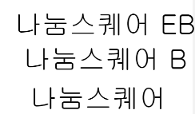

로고 / 글꼴
로고
로고 - 글꼴
글꼴

Slide 7
컬러 팔레트
#F5F5F5
: Header의 색상
#FFFFFF
: Navigation Menu의 색상
#111111
: Footer의 색상

Slide 8


아이콘
회원전용 즐겨찾기 관심상품 등록
비회원전용 즐겨찾기 관심상품 등록

